Slide 1
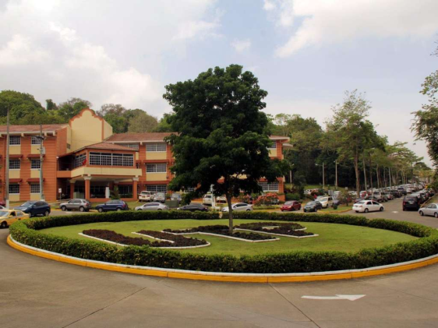
Segunda Gala Científica de la UTP
Dra. Casilda Saaavedra
26 de octubre de 2017

Slide 2
Gestión de la investigación en la UTP: El Plan Estratégico de Investigación e Innovación
Propósito
Alcanzar un nivel de producción científica, innovación y transferencia de tecnología al servicio de la comunidad y en las áreas prioritarias del país, que pongan a la UTP entre las mejores universidades de la región

Slide 3
Pilares del Plan Estratégico
1
Promoción de la investigación en grado y postgrado
2
Fortalecimiento de redes de investigación
3
Visión activa de las necesidades de personal e infraestructura a corto, mediano y largo plazo en tecnologías emergentes
6
4
5
Estímulo a la innovación y transferencia tecnológica que contribuyan a resolver los problemas del país
Desarrollo de un programa institucional para el fortalecimiento y divulgación de la producción científica
Desarrollo y divulgación de las políticas que promueven la investigación, normativas y programas

Slide 4
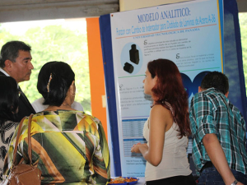
Promoviendo la cultura de investigación en los estudiantes Jornada de Iniciación Científica
2015
Se lanza JIC UTP
72 proyectos estudiantiles
2016
JIC se extiende a todas las universidades acreditadas
Más de 230 proyectos
2017
JIC más de 260 proyectos evaluados en la UTP (participación de todas las Sedes Regionales)
37 proyectos finalistas de 9 universidades

Slide 5
Formación en escritura de artículos científicos: Revista de Iniciación Científica
Artículos de revisión del estado del arte
Artículos de la JIC
Artículos de tesis de pregrado

Slide 6
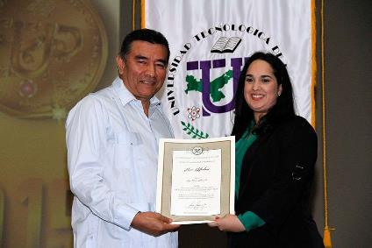
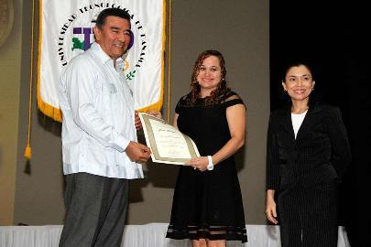
Promoviendo la cultura de investigación en los estudiantes Premios a las Tesis del Año
Primera Gala Científica
Basado en la publicación de artículos científicos

Slide 7
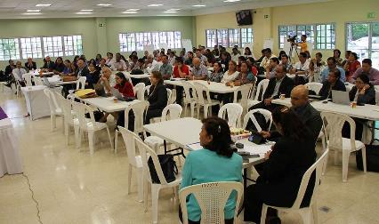
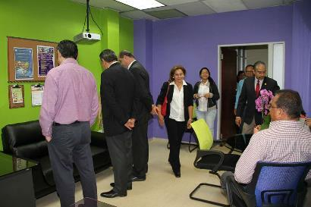
Promoviendo la investigación entre docentes e investigadores
Talleres Nacionales de Investigación
Espacio para compartir ideas sobre la hoja de ruta para la investigación científica en la UTP
Desde 2014, anualmente
Participan más de 100 investigadores a nivel nacional
Oficina de Apoyo al Investigador Guía al investigador en:
Formulación de propuesta de investigación y cartas aval
Escritura y publicación de artículos científico
Jornada de Iniciación Científica

Slide 8
Maestrías académicas y doctorados
Maestría en Ciencias de la Ingeniería Mecánica
Maestría en ciencias de la Ingeniería matemática
Maestría en Ciencias
Físicas
Maestría en ciencias de Tecnología de la Información y Comunicación
Doctorado en Ingeniería de Proyectos
Doctorado en Biotecnología

Slide 9
Programa de Incentivos al Investigador
Premiaciones al Investigador del Año
Descarga académica para investigación
Asistentes de Investigación

Slide 10
Nuevos reglamentos y lineamientos
Reglamento del Sistema de Estudios de Postgrado
Acciones del personal del sector de investigación
Creación de la figura del Investigador Asociado a la UTP
Equiparación del Reglamento de Licencias, Becas y Sabáticas del sector de investigación con el reglamento del sector docente.

Slide 11
Actualización de Reglamentos
Valoración de la investigación
Propuesta de actualización del Capítulo V del Estatuto Universitario-reconocimiento justo a la investigación en concursos de cátedra
Reglamento del sector de investigación
En revisión
Seguimiento de becarios
Unidad de Seguimiento de Becarios
Guía de Becarios

Slide 12
Incremento del nivel científico de las revistas
Rumbo a Scopus

Slide 13
Congreso Internacional de Ingeniería, Ciencia y Tecnología 11-13 de Octubre de 2017
91 Artículos para Proceeding
+ 250 Paticipantes
Hotel Wydham, Albrook Mall
http://congreso.utp.ac.pa/es/home-page/

Slide 14
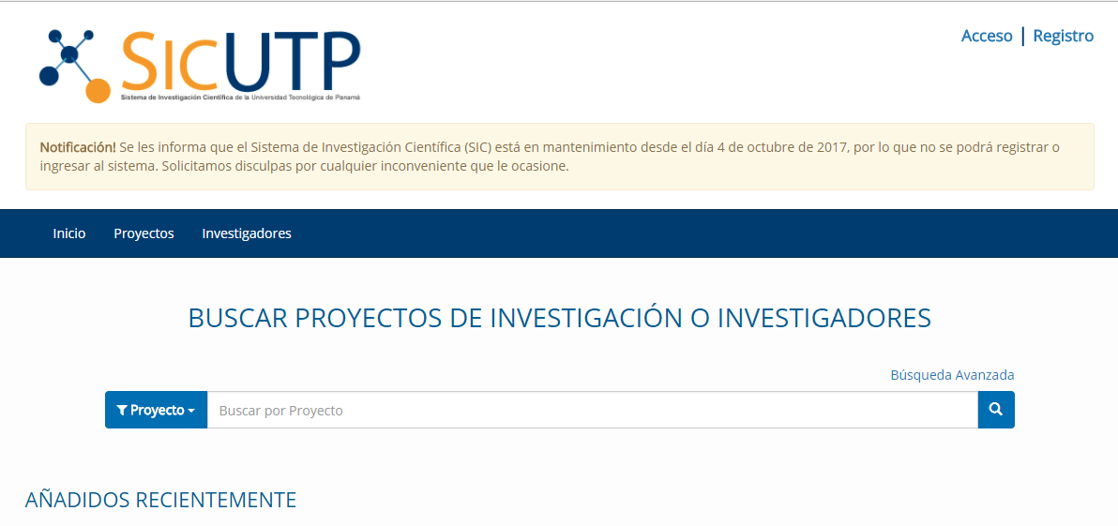
Sistema de Investigación Científica de la UTP

Slide 15
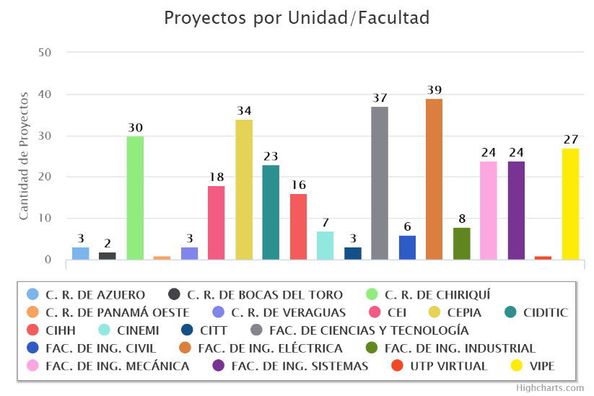
Proyectos Registrados en SIC-UTP: más de 300

Slide 17
Publicaciones

Slide 18
Publicaciones

Slide 19
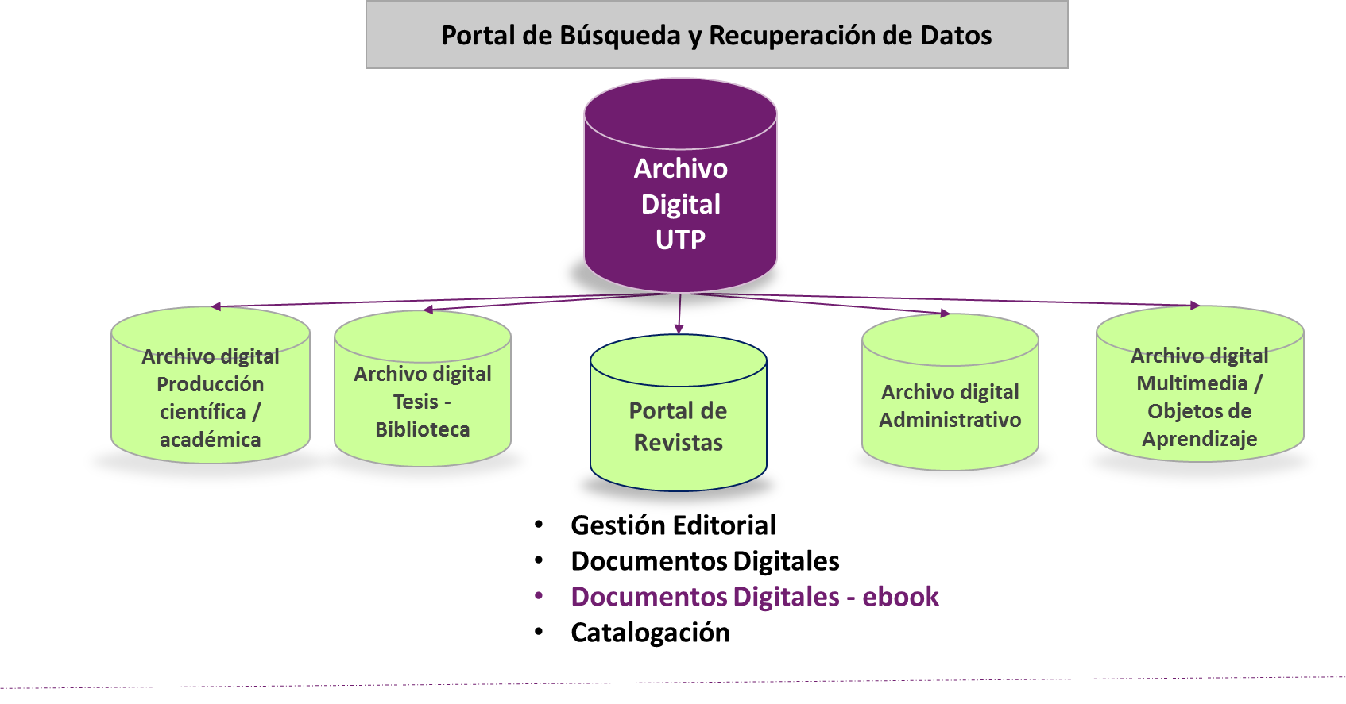
Como se visibiliza la investigación que se realiza en la UTP

Slide 20
Docentes e investigadores con grado doctoral
140 docentes e investigadores con grado doctoral actualmente en la UTP
Se espera recibir 63 nuevos docentes e investigadores con grado doctoral en los próximos 6 años.

Slide 21
Proyectos especiales

Slide 22
Programa de generación de patentes tecnológicas en la UTP

Slide 23
Programa UTP-Georgia Tech
Primer Taller UTP-GT
Areas potenciales de colaboración
Areas de interés por GT
Acuerdo Preliminar UTP-GT
12 propuestas de proyectos se envían a GT
Nov.2014
Dec. 2014
Oct. 2015
Dec 2015
Marzo 2016
Sept
2017
Segundo Taller UTP-GT Estructura y organización
Taller conjunto en Atlanta especialistas UTP y GT

Slide 24
Centro de Estudios Multidisciplinarios en Ciencias, Ingeniería y Tecnología CEMCIT AIP
Junta Directiva CEMCIT-AIP
Aprobación por el Ministerio de Gobierno
Inicia Organización of CEMCIT-AIP
CEMCIT-AIP en SINIP-MEF
Marzo 2016
Junio 2016
Dic 2016
Feb 2017
Jun
2017
CEMCIT-AIP en el Registro Público

Slide 25
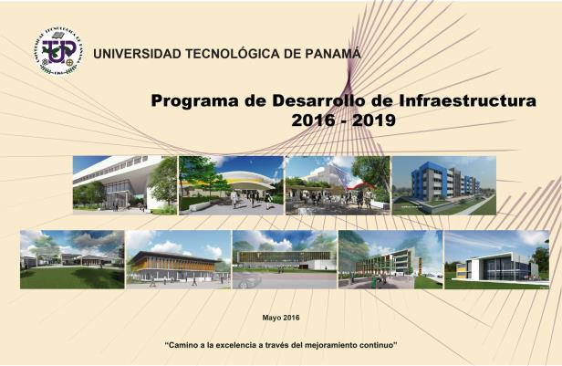
Proyecto Especial de Infraestructura

Slide 26
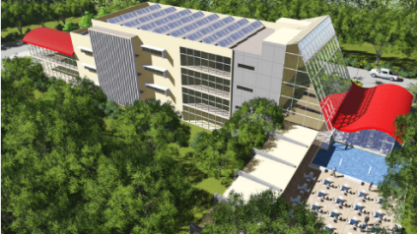
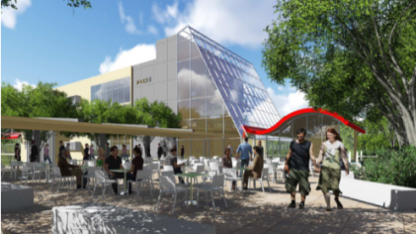
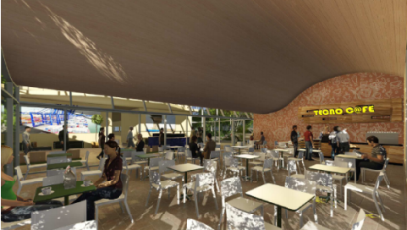
Edificio de Laboratorios de Investigación
Infraestructura para Investigación

Slide 27
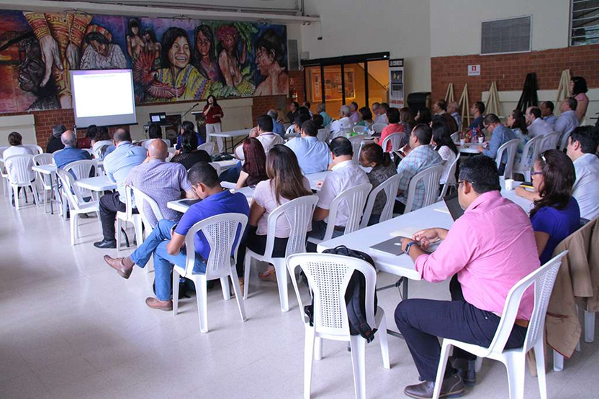
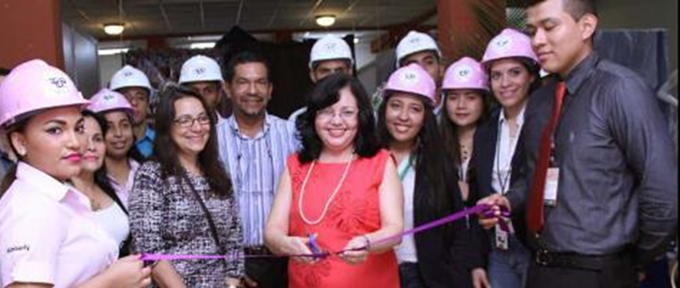
¡Muchas Gracias!
https://creativecommons.org/licenses/by-nc-sa/4.0/deed.es

